Slide 1






東海大學資訊管理學系 碩士論文口試
報告人
應用機器學習模型於食物設計之色彩辨識預測消費者偏好實務研究-以Google Map評價為例
黃郁翔
指導教授
姜自強 博士
111/07/07 M408
100%
東海大學
碩士班
論文口試
報告日期： 2022 -07-07

Slide 2
目錄
1
緒論
2
文獻探討
3
研究方法
4
研究結果
5
結論

Slide 3
目錄
1
緒論
2
文獻探討
3
研究方法
4
研究結果
5
結論

Slide 4
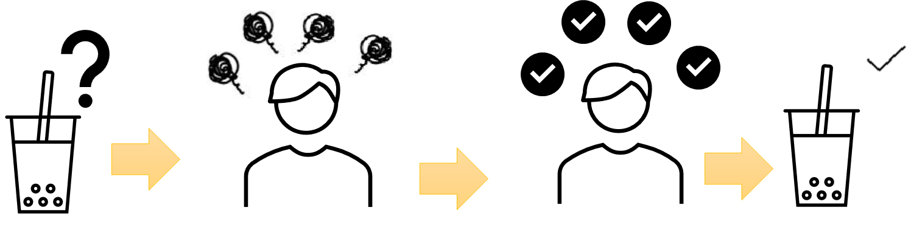
緒論 | 文獻探討 | 研究方法 | 研究結果 | 結論
民以食為天，在現今的社會中大家對於食物的選擇也越來越多元，食物本身除了「酸、甜、苦、辣」外還需要「色、香、味」才可以吸引民眾來購買，隨著科技技術越來越來成熟，科技的應用對於各種產業的進步都有深遠的影響，名眾在查詢當地美食時常常會使用Google Map做為查詢的工具，首先看到的會是該美食的圖片，因此食物的色彩會是第一個判斷這樣美食是否好吃的標的，好的配色會讓民眾垂涏三尺增加購買的慾望，反之亦然。
研究背景與動機
Notes:
民以食為天，在現今的社會中大家對於食物的選擇也越來越多元，食物本身除了「酸、甜、苦、辣」外還需要「色、香、味」才可以吸引民眾來購買，隨著科技技術越來越來成熟，科技的應用對於各種產業的進步都有深遠的影響，名眾在查詢當地美食時常常會使用Google Map做為查詢的工具，首先看到的會是該美食的圖片，因此食物的色彩會是第一個判斷這樣美食是否好吃的標的，好的配色會讓民眾垂涏三尺增加購買的慾望，反之亦然。

Slide 5

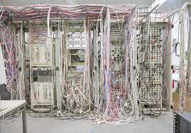
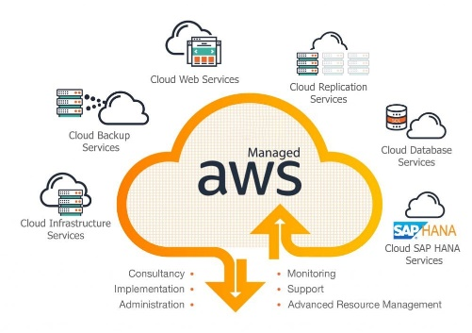


緒論 | 文獻探討 | 研究方法 | 研究結果 | 結論
Before
雲端計算的蓬勃發展
After
研究背景與動機
傳統機房
雲端計算
Notes:
雲端計算的蓬勃發展使得資料分析與模型訓練開啟了新的一章，如果想要訓練一個資料量大的模型那就需要有相對應的硬體設備做為分析的基礎，在目前的業界環境中如果想要有好的硬體設備都需要與主管溝通與討論，但雲端計算的出現改變了這個現況，試想今天如果需要訓練一個模型需要許多台電腦才可以完成但完成這項任務後這些新購置的電腦要如何處理與分配成了一個問題還會造成部門資源的浪費，在雲端計算中我們只需要跟雲端廠商租借一批主機就能夠訓練模型，在完成訓練後只需要退還這批主機就完成了此項任務，在經費的花費當中也會便宜許多也不會造成資源的浪費。

Slide 6
緒論 | 文獻探討 | 研究方法 | 研究結果 | 結論
本研究想要透過網路爬蟲的技術來爬取Google Map 的美食圖片來進行分析，本研究所探討的問題目的：
研究目的
分析各台中地區的美食圖片之美食顏色喜好
將此研究之結果提供於店家進行消費者菜色偏好之調整
透過機器學習模型來分析各個模型之重要特徵，進而提供店家進行開發新菜色之參考
Notes:
分析各台中地區的美食圖片之美食顏色喜好
將此研究之結果提供於店家進行消費者菜色偏好之調整
透過機器學習模型來分析各個模型之重要特徵，進而提供店家進行開發新菜色之參考

Slide 7
目錄
1
緒論
2
文獻探討
3
研究方法
4
研究結果
5
結論

Slide 8
緒論 | 文獻探討 | 研究方法 | 研究結果 | 結論
1
網路爬蟲
章節概要
2
網路爬蟲之研究案例
3
機器學習
4
機器學習研究案例
5
K-means研究案例
6
食品設計

Slide 9



緒論 | 文獻探討 | 研究方法 | 研究結果 | 結論
網路爬蟲
網路爬蟲是一個透過程式語言的編寫過後全自動的在網路上爬取你感興趣的相關數據，包括文字、數字、圖片、影片等等。
Notes:
網路爬蟲是一個透過程式語言的編寫過後全自動的在網路上爬取你感興趣的相關數據，包括文字、數字、圖片、影片等等，假如是一家公司的行銷部門想要透過資訊的方法來觀察該公司的產品之網路聲量、公司形象、服務品質等問題，如果指派一名員工每天在各大社群平台上搜尋該公司之產品並把找到的結果製作成一份文件提供給主管，這是非常耗時且重複性非常高的一種工作，還有可能發生漏看或是看錯的錯誤，所以如果透過網路爬蟲作為數據的收集與分析的全自動化程式就可減少大量的時間與人力並能減少錯誤的發生，並同時能增加公司對於外部公開資料的整理與蒐集

Slide 10
緒論 | 文獻探討 | 研究方法 | 研究結果 | 結論
劉育坤(2021)透過三種熱門程式語言：Go、Python、Java進行爬蟲性能與量化比較。
網路爬蟲之研究案例
 | Go | Python | Java
爬取網頁時間 | 0.26s | 0.55s | 1.04s
資料解析時間 | 0.43s | 0.04s | 0.64s
總執行時間 | 0.30s | 0.58s | 1.69s
CPU使用率 | 75% | 75% | 95%
記憶體使用率 | 85% | 70% | 68%
資料來源 :劉育坤(2021)
Notes:
劉育坤(2021)透過三種熱門程式語言Go、Python、Java進行爬蟲性能與量化比較，透過這三種程式語言來抓取IMDB中最高評分之前250名電影排行頁面，與KKBOX華語年度單曲榜100名之頁面，及ET Today新聞雲之新聞網頁，最後之實驗結果為Go語言在爬取資料所花費之時間最短，Python在資料解析處理的時間上最短，Java則是在整體的時間與資料解析方面都是所花費時間最長的程式語言。

Slide 11

緒論 | 文獻探討 | 研究方法 | 研究結果 | 結論
機器學習
機器學習(Machine Learning) ，將所蒐集到的歷史資料透過演算法來讓電腦了解到其中的規則，進而對未知的資料做出判斷。根據我們手上的資料類型，
可以分成三種處理方式：監督式學習、非監督式學習、強化學習。

Slide 12
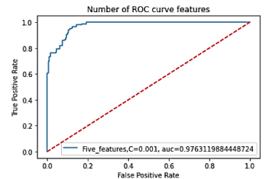
緒論 | 文獻探討 | 研究方法 | 研究結果 | 結論
楊茂騰(2022)使用Kaggle之貧血數據集為案例應用機器學習演算法來優化分類模型，其使用之機器學習模型有：決策樹、隨機森林、邏輯迴歸，並使用AUC ，為評估模型好壞之判斷指標。
機器學習研究案例
演算法/指標 | 訓練集準確率 | 測試集準確率 | AUC面積
DT(決策樹) | 1.000 | 1.000 | 1.000
RF(隨機森林) | 1.000 | 1.000 | 1.000
LR(邏輯迴歸) | 0.990 | 0.998 | 0.999
資料來源 :楊茂騰(2022)

Slide 13
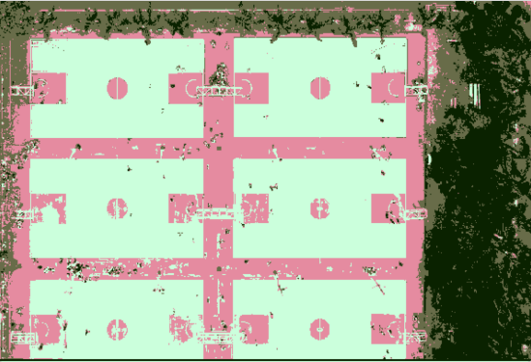
緒論 | 文獻探討 | 研究方法 | 研究結果 | 結論
洪宇新(2018)利用K-means演算法，在RGB的三原色中做類聚並進行顏色量化，再依據實驗結果提出一種圖片壓縮的影像處理方式，在不損失過多數據的前提下，減少圖片處存的時間與空間，以便加速傳輸速度與讀取檔案之速度。
K-means研究案例
資料來源 :洪宇新(2018)

Slide 14
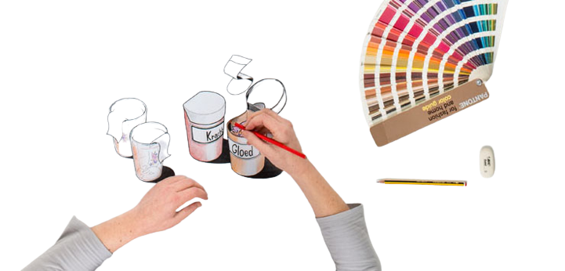
緒論 | 文獻探討 | 研究方法 | 研究結果 | 結論
食物設計大致可以被解釋為「以食物作為設計媒介，從獲取食物作為材料、製作、展示到消費之設計過程，另外也包含視覺呈現與味覺嗅覺之五感體驗，是連結人與食物、人與社會文化的橋樑。食品設計分為6大項目
食品設計
食物設計
用食物來設計
關於食物設計
食物產品設計
飲食空間設計
飲食行為設計
資料來源 :Francesca Zampollo (2016)

Slide 15
目錄
1
緒論
2
文獻探討
3
研究方法
4
研究結果
5
結論

Slide 16
緒論 | 文獻探討 | 研究方法 | 研究結果 | 結論
本研究透過網路爬蟲抓取Google Map上之台中美食圖片
本研究之研究架構分為七個部分：
1
Google Map資料抓取
Google Map資料抓取
評論數>500
研究架構
刪除資料
2
資料清洗
星級>4
刪除資料
3
圖片重新命名
圖片重新命名
讀取檔案並轉換格式
4
訓練K-means模型
訓練K-means模型
5
判斷每張照片之RGB與HSV顏色
判斷每張照片之RGB與HSV顏色
模型準確>0.6
調整模型參數
6
查看重要係數
查看重要係數
7
結論
結論

Slide 17
緒論 | 文獻探討 | 研究方法 | 研究結果 | 結論
1
GCP雲端主機主要負責爬蟲程式
2
實驗環境
本研究使用四種作業環境來執行程式：
GCP雲端主機主要負責機器學習之程式
3
Google Colab
4
實驗室主機
區域 | Asia-east1(台灣)
CPU | Intel Cascade Lake
RAM | 8G
HDD | 10G
O.S. | Ubuntu 18.04LTC
防火牆 | 允許http流量、允許https流量
GCP | N/A
區域 | Asia-east1(台灣)
CPU | Intel Cascade Lake
RAM | 32G
HDD | 16G
O.S. | Ubuntu 18.04LTC
防火牆 | 允許http流量、允許https流量
GCP | N/A
GCP雲端主機主要負責爬蟲之程式
GCP雲端主機主要負責機器學習之程式

Slide 18
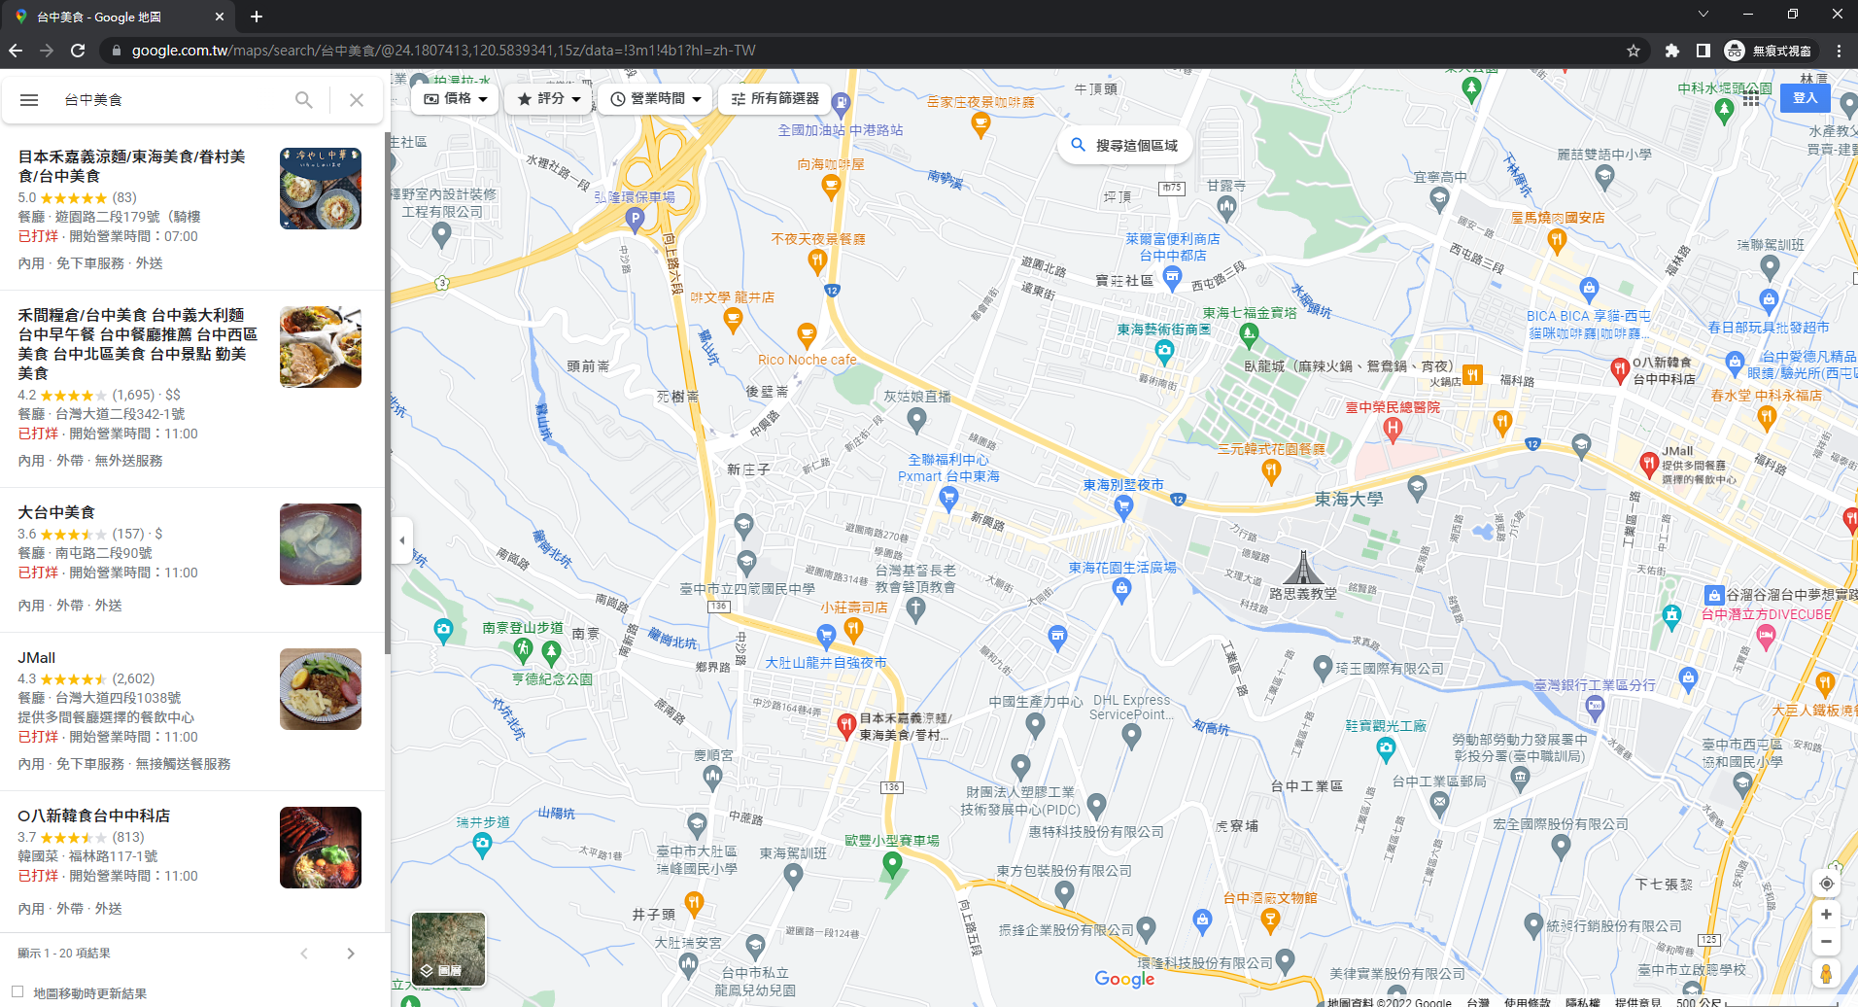
緒論 | 文獻探討 | 研究方法 | 研究結果 | 結論
首先本研究透過Google Map搜尋“台中美食” ，
透過人工操作確認程式之撰寫邏輯與可能遇到的反爬蟲程式
資料抓取

Slide 19
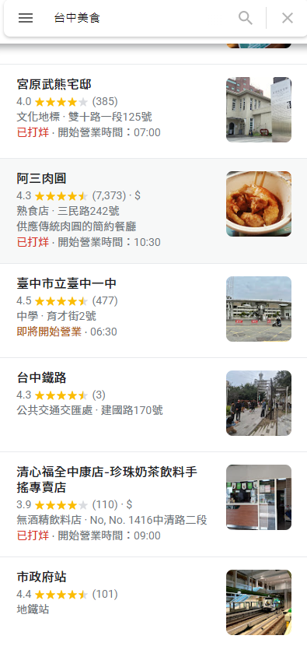
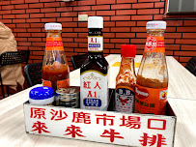
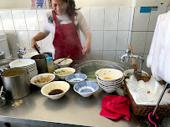
緒論 | 文獻探討 | 研究方法 | 研究結果 | 結論
並從中發現資料的骯髒程度，例如：
只拍醬料沒拍到美食
美食圖片比例過低等
在搜尋結果中會發現一些不符合搜尋條件的結果，例如：
高中
捷運
公廟
不符合搜尋條件圖
資料抓取
只拍醬料沒拍到美食圖
美食圖片比例過低等圖

Slide 20
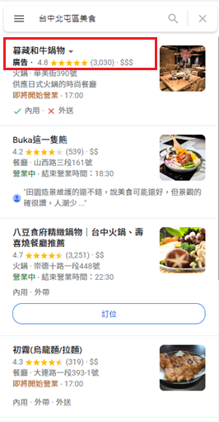
緒論 | 文獻探討 | 研究方法 | 研究結果 | 結論
資料抓取
最後發現如果只搜“台中美食”共會爬取444家店家，再加上篩選出星級4.0以上與評論數五百以上，剩餘店家數為255家，資料數過少。所以，本研究加上台中市各個行政區為搜尋關鍵字，例如：台中西屯區美食、台中豐原區美食等等，但在搜尋結果中會出現店家的廣告，而該廣告有時並非在該行政區內，所以在程式的抓取與判斷上會再加上一個條件為抓取店家地址並比對該地址是否在欲搜尋的行政區內。

Slide 21
緒論 | 文獻探討 | 研究方法 | 研究結果 | 結論
網路爬蟲之程式開發
在觀察中可以發Google Map有需多需要點擊按鈕與滑鼠往下滑動資料才會顯示的動作，所以本研究採用selenium來爬取動態資料，在輸入關鍵字後發現網址會記錄所輸入的關鍵字，所以我們可以把台中各個行政區存進串列中，在利用這個特性來自動化更改網址，而不用每次都重新輸入關鍵字，以減少爬蟲時間與錯誤率。

Slide 22
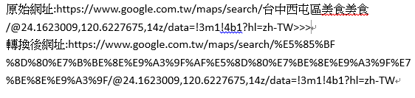
緒論 | 文獻探討 | 研究方法 | 研究結果 | 結論
網路爬蟲之程式開發
但發現網頁上所看到的並非能直接使用，因為網址的中文字是經過編碼的，所以如果直接使用是無法直接顯示於Google Map上，在程式撰寫時需要經過編碼轉換的過程，將中文字轉換成utf-8編碼，才可成功進入網頁。

Slide 23
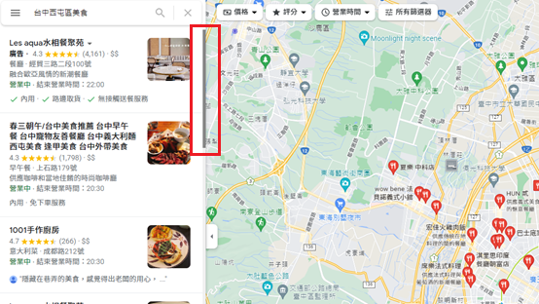
緒論 | 文獻探討 | 研究方法 | 研究結果 | 結論
網路爬蟲之程式開發
在Google Map找出搜尋結果後須要抓取每家店的資料，但會發現需要透過滑鼠滾輪向下滾動後才可獲取全部資料，此技術在網頁稱為瀑布式布局，其代表為：facebook、Google Map、微博等等。

Slide 24
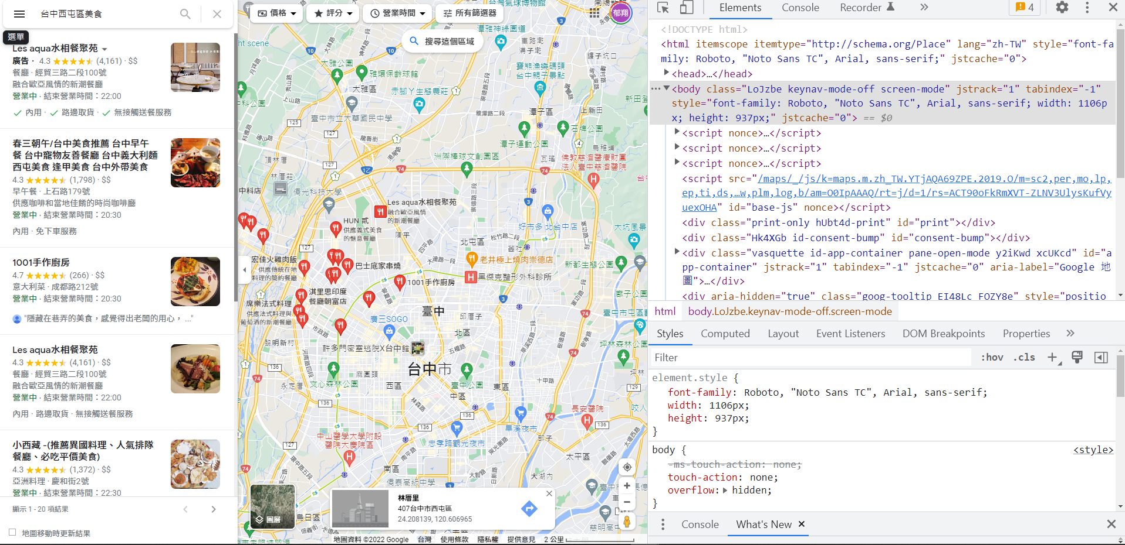
緒論 | 文獻探討 | 研究方法 | 研究結果 | 結論
本研究需要爬取的資料有：店家名稱、星級、評論數量、Google Map內之店家網址、評論摘要、地址、美食圖片，本研究透過chrome檢查查看網頁之html原始碼，進而尋找我們的目標之html原始碼與位置。
網路爬蟲之程式開發

Slide 25
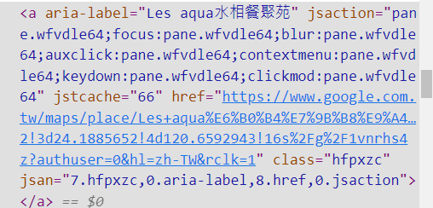
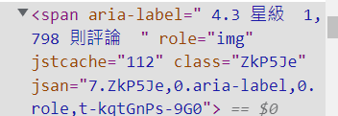
緒論 | 文獻探討 | 研究方法 | 研究結果 | 結論
網路爬蟲之程式開發
本研究中發現在其class_name: hfpxzc下可以找到其店家名稱與連結，在class_name: ZkP5Je下可以找到其星級數與評論數量，但在抓到星級資料時會一併連評論數量一起抓取到，所以需要進行資料分割和清洗的動作，首先利用中間的空格進行資料切割，切割成［4.3星級］、［1,798則評論］ ，最後在把“星級＂與“則評論＂刪除。
店家名稱與連結圖 | 星級數與評論數量圖

Slide 26
緒論 | 文獻探討 | 研究方法 | 研究結果 | 結論
網路爬蟲之程式開發
不符合主題之關鍵字
公園
車站
后豐鐵馬道
大甲鎮瀾宮
大甲鐵砧山
大肚藍色公路
在抓取完這些店家資料進行資料篩選，篩選原則為評論數大於五百和星級大於4.0以上，還需要篩選出不符合主題之資訊，在抓取完這些資料後需要進入每個店家的Google Map網頁，抓取地址與評論摘要。

Slide 27
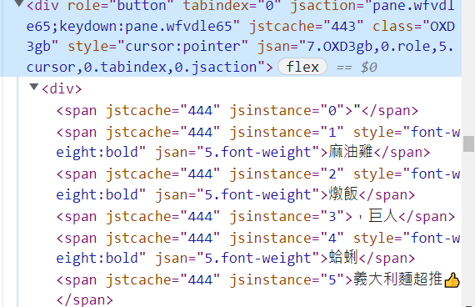
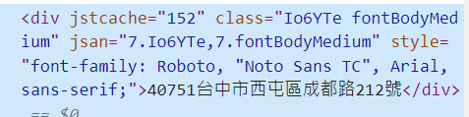
緒論 | 文獻探討 | 研究方法 | 研究結果 | 結論
在使用chrome瀏覽器之檢視網頁原始碼查看網頁之html原始碼後，發現在class_name: Io6YTe fontBodyMedium下可以找到地址，發現在class_name: OXD3gb下可以找到評論摘要，最後在使用BeautifulSoup進行抓網頁的解析與抓取資料。
網路爬蟲之程式開發

Slide 28
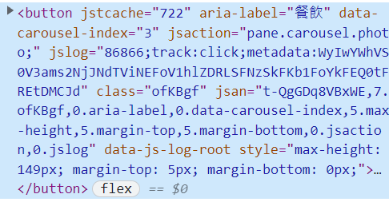
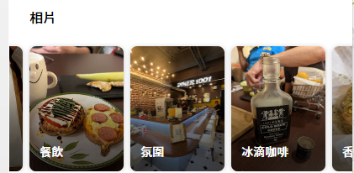
緒論 | 文獻探討 | 研究方法 | 研究結果 | 結論
網路爬蟲之程式開發
在本研究中抓取美食圖片的部分，是採用Google Map店家網頁內的相片分類裡面的餐飲的圖片，在網頁上需要點擊該按鈕才可前往每張圖片的頁面，所以首先本研究透過xpath來定位該按鈕的位置，可以透過aria-labelx="餐飲"來選取我們所需要的按鈕位置，在透過selenium的click做網頁上點擊的動作。

Slide 29
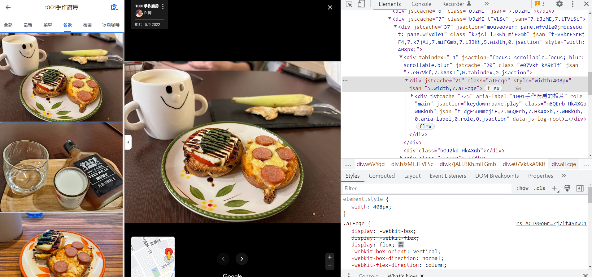
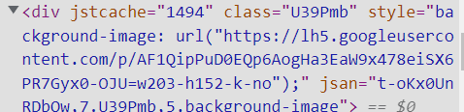
緒論 | 文獻探討 | 研究方法 | 研究結果 | 結論
網路爬蟲之程式開發
在進入各店家美食圖片的頁面後，發現也是需要透過滑鼠往下滾動才可以顯示出更多資料，所以本研究透過pgup的方法來使網頁向下移動，已達成獲取更多資料的結果，在察看網頁html原始碼後發現，每張圖片後面都有一個對應url網址，其需要透過資料切割與清洗才可得到網址。

Slide 30
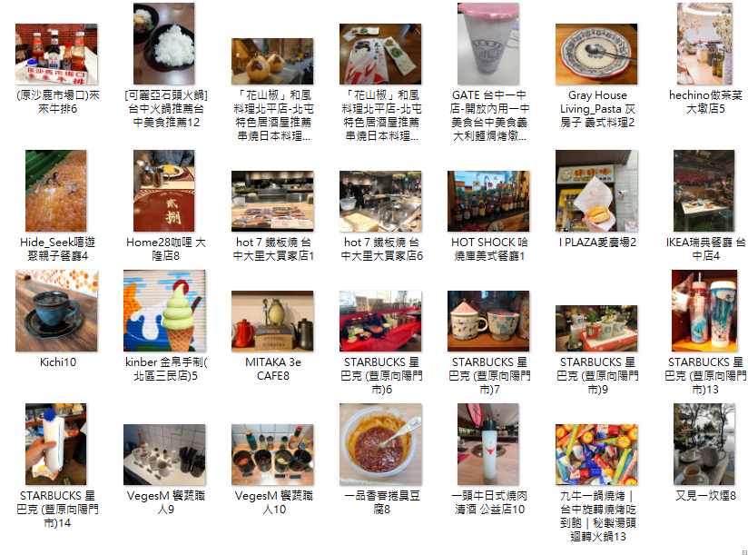
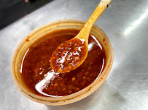
緒論 | 文獻探討 | 研究方法 | 研究結果 | 結論
資料清洗
對於不是目標資料的圖片，目前只能透過人工的方式去逐一挑選並且刪除，共挑選出215張無法使用的圖片，在篩選圖片的過程中發現一件有趣的現象，使用者非常喜歡拍攝上傳醬料的圖片，但因不是本論文主要探討之議題，故將之刪除。

Slide 31
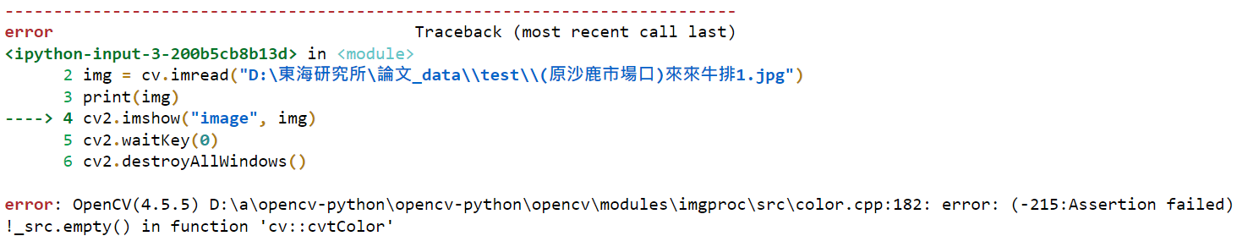
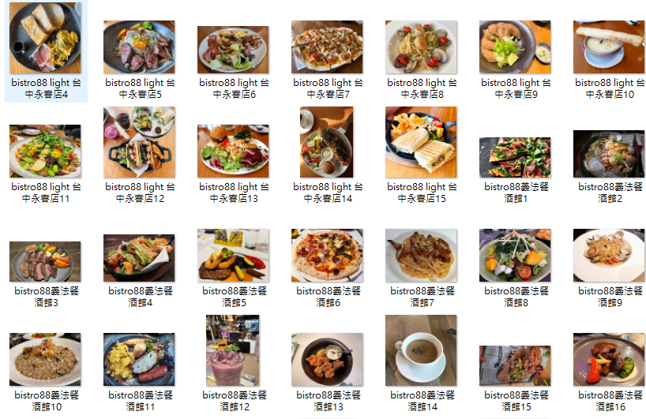
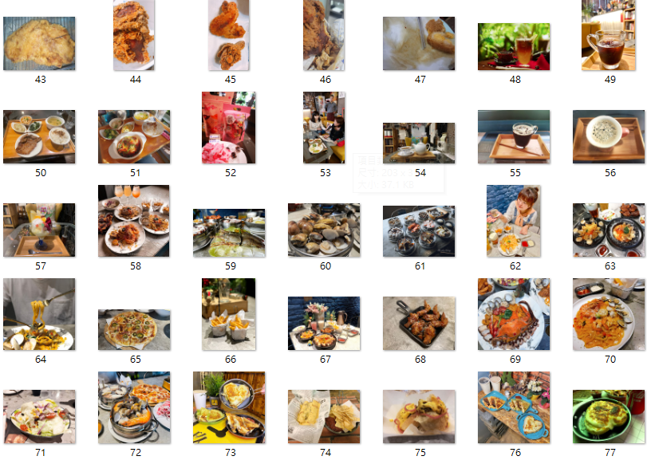
緒論 | 文獻探討 | 研究方法 | 研究結果 | 結論
本研究在讀取圖片時，會發生找不到路徑之程式錯誤，是因為cv2的套件在讀取中文檔名，時會出現編碼錯誤的情形發生，所以才會找不到路徑，故本研究將原本的中命名之圖片轉換成數字命名。
圖片重新命名

Slide 32
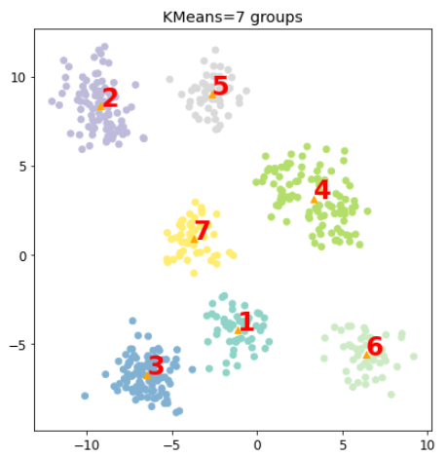
緒論 | 文獻探討 | 研究方法 | 研究結果 | 結論
K-平均演算法
K-means是一種非監督式學習(Unsupervised learning)之機器學習演算法， K-means的概念就是「物以類聚」的分類方法，例如：有戴眼鏡的分一類，沒戴眼鏡的分一類。

Slide 33
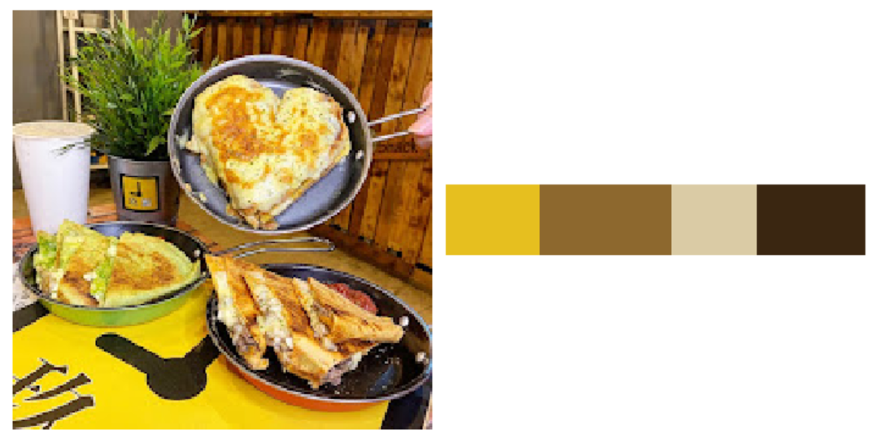
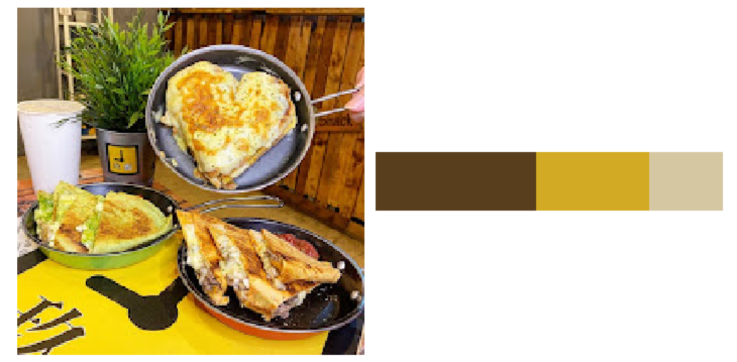
緒論 | 文獻探討 | 研究方法 | 研究結果 | 結論
本研究透過K-means的概念來實作找出圖片最主要的3大RGB顏色，本研究首先設定K-means要分成幾群分類來找出主要顏色，嘗試找出4種主要顏色但效果不佳，會找出原始圖片中沒有的顏色，故採用3種顏色的分類為本次實驗的分類數量，本實驗總共在3個環境下執行，來比較執行速度的差別
實驗室電腦，其所花費時間為3262秒
Google Colab ，其所花費時間為8029秒
GCP雲端主機，其所花費時間為秒2907
找出圖片中主要的RGB顏色

Slide 34
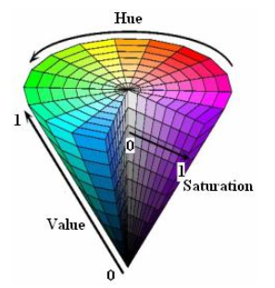
緒論 | 文獻探討 | 研究方法 | 研究結果 | 結論
HSV(Hue, Saturation, Value) ，HSV是由色彩(h)、飽和度(s)、明度(v)所組成的色彩空間，色彩(h)指的是色彩的基本屬性，也就是平常所說的顏色名稱，如:黃色、紅色、綠色等等，飽和度(s)指的是色彩的純度，純度越高越純，越低則逐漸變灰，明度(v)，指的是色彩的明亮度，越高色彩越亮。
RGB色彩轉換成HSV色彩

Slide 35
緒論 | 文獻探討 | 研究方法 | 研究結果 | 結論
在上個實驗步驟中利用K-means找出前3大的RGB色彩，但如果想要探討是那些色彩是比較常出現在這些美食的照片中的會有所困難，因為RGB所包含的色彩過於發散，目前在計算機科學中較常見的做法是將RGB顏色轉換成HSV顏色，然後對於基本色中對應的HSV分量給予一個範圍，最後統計判斷出來的顏色
RGB色彩轉換成HSV色彩
 | 黑 | 灰 | 白 | 紅 | 橙 | 黃 | 綠 | 青 | 藍 | 紫
Hmin | 0 | 0 | 0 | 0 | 11 | 26 | 35 | 78 | 100 | 125
Hmax | 180 | 180 | 180 | 10 | 25 | 34 | 77 | 99 | 124 | 155
Smin | 0 | 0 | 0 | 43 | 43 | 43 | 43 | 43 | 43 | 43
Smax | 255 | 43 | 30 | 255 | 255 | 255 | 255 | 255 | 255 | 255
Vmin | 0 | 46 | 221 | 46 | 46 | 46 | 46 | 46 | 46 | 46
Vmax | 46 | 220 | 255 | 255 | 255 | 255 | 255 | 255 | 255 | 255

Slide 36
目錄
1
緒論
2
文獻探討
3
研究方法
4
研究結果
5
結論

Slide 37
緒論 | 文獻探討 | 研究方法 | 研究結果 | 結論
原始資料
本研究使用機器學習的五種演算法來預測店家的星級，其機器學習演算法分別為：邏輯迴歸、決策樹、隨機森林、XGBoost、Lightgbm ，在以上演算法中會去教其在測試集當中的準確度，並探討其中要因子。
本研究所透過網路爬蟲來爬取Google Map上之店家美食圖片，總共爬取872家店家與13064張美食圖片。

Slide 38
緒論 | 文獻探討 | 研究方法 | 研究結果 | 結論
本研究總共使用五種機器學習演算法，模型設定參數如下表
各模型準確度比較
XGBoost參數表 | Lightgbm參數表
參數名稱 | 參數值
objective | multi:softmax
learn_rate | 0.001
n_estimators | 200
max_depth | 3
num_class | 9
參數名稱 | 參數值
objective | multiclass
num_class | 9
learning_rate | 0.05
n_estimators | 100
random_state | 0

Slide 39
緒論 | 文獻探討 | 研究方法 | 研究結果 | 結論
本研究總共使用五種機器學習演算法，其準確度比較如下表。
各模型準確度比較
AI模型 | 準確度
邏輯迴歸 | 0.20931716656030633
決策樹 | 0.9575622208040843
隨機森林 | 0.9505424377791959
XGBoost | 0.6228462029355456
Lightgbm | 0.7492022973835354

Slide 40
緒論 | 文獻探討 | 研究方法 | 研究結果 | 結論
在察看重要特徵後，會發現評論數，會是影響整體模型預測的最重要因子，但這個結果與目前探討的主題不合，在實務中也是難以應用的因子，故將“Comment”這個欄位去重再重新訓練模型，其重新訓練後模型準確度如下表。
去除評論
AI模型 | 準確度
邏輯迴歸 | 0.20548819400127633
決策樹 | 0.18953414167198468
隨機森林 | 0.20835992342054882
XGBoost | 0.23516273133375878
Lightgbm | 0.22750478621569878

Slide 41
緒論 | 文獻探討 | 研究方法 | 研究結果 | 結論
從上表中可以得知y值的準確度不是很高，所以本研究更改星等值的區間，原本星等值從4.1到4.9總共9個數值，更改為大於等於4.5為1 ，小於4.5為0，其在實務上代表的意義為4.5星以上為使用者喜愛的顏色， 4.5顆星以下為待改善的顏色，在重新定義星等後其重新訓練後模型準確度如下表。
重新定義y值
AI模型 | 準確度
邏輯迴歸 | 0.7067645181876197
決策樹 | 0.5909380982769623
隨機森林 | 0.6968730057434588
XGBoost | 0.7016592214422464
Lightgbm | 0.7019783024888322

Slide 42
緒論 | 文獻探討 | 研究方法 | 研究結果 | 結論
本研究也嘗試將星等分成三類，第一類為4.1顆星至4.3顆星，第二類為4.4顆星至4.6顆星，第三類為4.7至4.9顆星，其重新訓練後模型準確度如下表 。
將星等分成三等份
AI模型 | 準確度
邏輯迴歸 | 0.5689215060625399
決策樹 | 0.5909380982769623
隨機森林 | 0.5500957243139758
XGBoost | 0.5682833439693682
Lightgbm | 0.5698787492022974

Slide 43
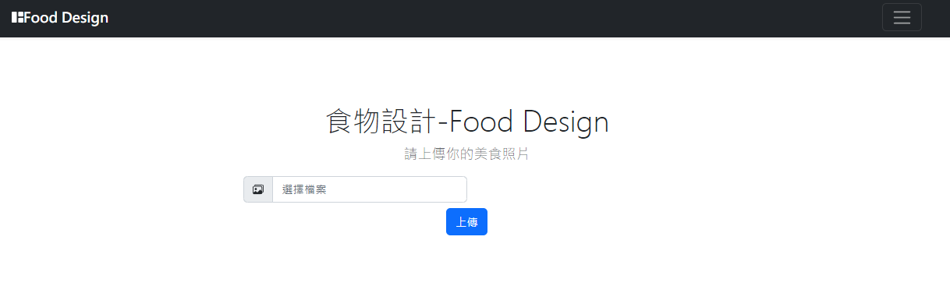
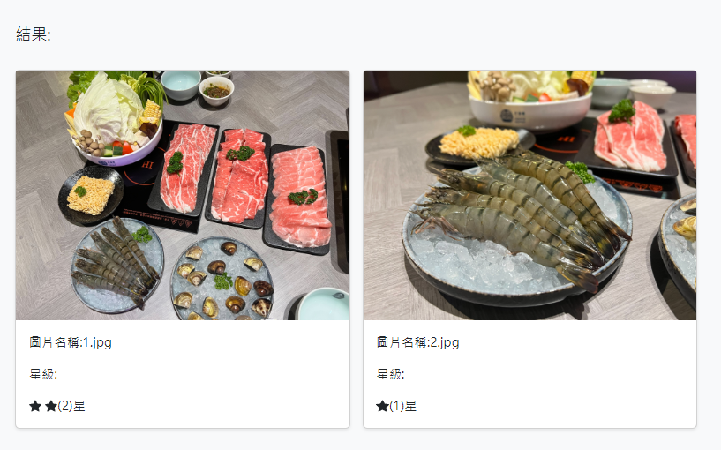
緒論 | 文獻探討 | 研究方法 | 研究結果 | 結論
實驗結果
本實驗透過網頁的形式呈現出模型所判定的結果，可以觀察左右兩張圖，左圖為模型所判斷出比較好的食物顏色，右圖為模型所判斷出比較差的食物顏色。

Slide 44
目錄
1
緒論
2
文獻探討
3
研究方法
4
研究結果
5
結論

Slide 45
緒論 | 文獻探討 | 研究方法 | 研究結果 | 結論
結論
本研究使用機器學習的五種演算法來預測店家的星級，其機器學習演算法分別為:邏輯迴歸、決策樹、隨機森林、XGBoost、Lightgbm ，準確度最高之模型為邏輯迴歸，其準確度為70.6% ，次高之模型為Lightgbm ，其準確度為70.1%。

Slide 46
緒論 | 文獻探討 | 研究方法 | 研究結果 | 結論
研究貢獻
透過分析可得知本研究在準確度是可靠且準確的預測出店家之星級評價，並將此相關研究資料結果提供於店家進行消費者偏好之調整，亦可將本研究結果提供於店家研發新菜色之擺盤參考與建議。

Slide 47
緒論 | 文獻探討 | 研究方法 | 研究結果 | 結論
研究限制
未來規劃
因Google Map之圖片較為雜亂，目前只能透過人工篩選之方式來剔除不符合的圖片。
未來研究建議
目前只抓取台中市之美食圖片，能透過修改爬蟲程式來爬取全國美食之圖片。

Slide 48
The End
感謝口試委員們的指教與建議

